Slide 1
Programarea în Windows
Event driven programming

Slide 2
Formalități
Prelegeri – 30/14 ore = 2 ore/săpt.
Lucr. lab. – 30/14 ore = 2/1 ore/săpt.
Ex.intermediar – săptămâna 5
O atestare - săptămâna 8
Examen final (toate lab. susţinute!!!!!)

Slide 3
Literatura
Charles Petzold. Programarea în Windows 95, - Editura Teora, Bucureşti, 1996, 1062 pp.
V.Beşliu. Ciclu de prelegeri la disciplina “Programarea în Windows”, Varianta de calculator, UTM, http://elearning.utm.md/moodle/
V.Beşliu ş.a. Îndrumar metodic pentru lucrări de laborator la disciplina “Programarea în Windows”, UTM, 2006, 68 pp.
Doru Turturea. Programarea aplicaţiilor Windows în limbajul C. Editura Tehnică, Bucureşti, 1995, 540 pp.
Peter Norton, Paul Yao. Windows 3.1 Advanced Programming Techniques. – Sybex, 1992
Florica Moldoveanu, Gabriel Hera. Programarea aplicaţiilor Windows, - Editura Teora, Bucureşti, 1994

Slide 4
PROVOCAREA PROGRAMATORULUI
Filozofia de proiectare a programelor - să facem lucrurile mai uşoare pentru utilizatori
Principiul NNEMBDOMG
Eroi necunoscuţi de la Microsoft

Slide 5
CE ADUCE NOU WINDOWS
Interfaţa grafică cu utilizatorul (GUI)
Apelurile de funcţii
Programarea orientată pe obiecte
Arhitectura bazată pe mesaje
Procedura de fereastră

Slide 6
User Interface
Connection between the computer and the user
Two types:
Command Line
GUI: Graphical (Visual)

Slide 7
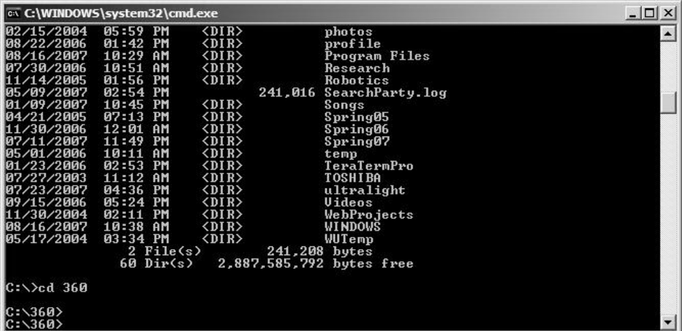
Command Line Interfaces
• User types commands, must remember valid commands
• Results Scroll by
• Text-based
• “Interactive” but hard to use
• Only kind of interface available until 1970s

Slide 8
History of GUIs
• DARPA SRI (late 60s)
• Xerox PARC Alto (early 70s)
• Microcomputers (late 70s to present)
– PC (DOS command line)
– Apple Lisa, Macintosh
• First real microcomputer GUI
– Microsoft Windows
• Many versions
• We’ll emphasize GUI Programming for Microsoft Windows in this course

Slide 9
Other GUI-Windowing Systems
Sun Microsystems: Java
    – AWT
    – Swing
    – Platform independent
    – JDK is free
The X Window System
    – Developed at MIT, late 1980s
    – Networked graphics programming interface
    – Independent of machine architecture/OS (but
    mostly used under UNIX/LINUX)

Slide 10
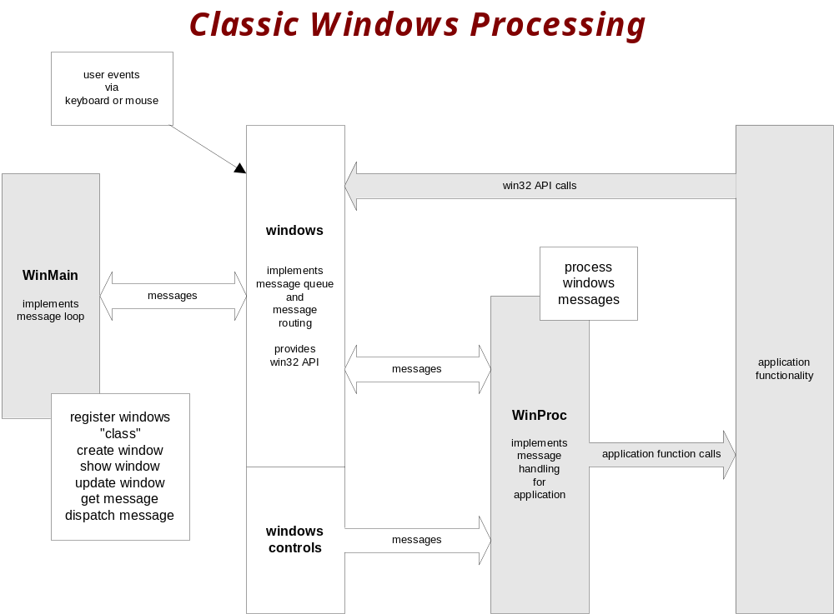

Slide 11
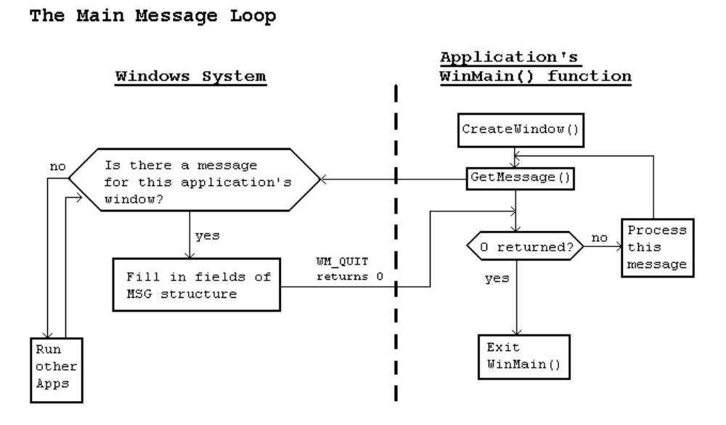

Slide 12
Ce nu ne place aici?
„Hello, world!":
  include <stdio.h>
  main ()
  {
  printf ("Hello, world\n");
  }

Slide 13
#include <windows.h>
LRESULT CALLBACK WndProc (HWND, UINT, WPARAM, LPARAM) ;
int WINAPI WinMain (HINSTANCE hInstance, HINSTANCE hPrevInstance,
PSTR szCmdLine, int iCmdShow)
{
static char szAppName[] = "HelloWin”;
HWND hwnd;
MSG msg;
WNDCLASSEX wndclass;
wndclass.cbSize = sizeof (wndclass);
wndclass.style = CS_HREDRAW|CS_VREDRAW;

Slide 14
wndclass.lpfnWndProc = WndProc;
wndclass.cbClsExtra = 0;
wndclass.cbWndExtra = 0;
wndclass.hInstance = hInstance;
wndclass.hIcon = LoadIcon(NULL, IDI_APPLICATION);
wndclass.hCursor = LoadCursor (NULL, IDC_ARROW);
wndclass.hbrBackgr=(HBRUSH) GetStockObject(WHITE_BRUSH);
wndclass.lpszMenuName = NULL;
wndclass.lpszClassName = szAppName;
wndclass.hIconSm = LoadIcon (NULL, IDI_APPLICATION);
RegisterClassEx (&wndclass);

Slide 15
hwnd = CreateWindow (szAppName, // window class name
"The Hello Program", // window caption
WS_OVERLAPPEDWINDOW, // window style
CW_USEDEFAULT, // initial x position
CW_USEDEFAULT, // initial y position
CW_USEDEFAULT, // initial x size
CW_USEDEFAULT, // initial y size
NULL, // parent window handle
NULL, // window menu handle
hInstance, // program instance handle
NULL) ; // creation parameters
ShowWindow (hwnd, iCmdShow) ;
UpdateWindow (hwnd) ;
while (GetMessage (&msg, NULL, 0, 0))
{
TranslateMessage (&msg) ;
DispatchMessage (&msg) ;
}
return msg.wParam ;
}

Slide 16
LRESULT CALLBACK WndProc (HWND hwnd, UINT iMsg, WPARAM wParam, LPARAM lParam)
{
HDC hdc ;
PAINTSTRUCT ps ;
RECT rect ;
switch (iMsg)
{
case WM_CREATE :
PlaySound ("hellowin.wav", NULL, SND_FILENAME | SND_ASYNC);
return 0 ;
case WM_PAINT :
hdc = BeginPaint (hwnd, &ps);
GetClientRect (hwnd, &rect);
DrawText (hdc, "Hello, Windows 95! ", -1, &rect,
DT_SINGLELINE | DT_CENTER | DT_VCENTER);
EndPaint (hwnd, &ps) ;
return 0 ;
case WM_DESTROY :
PostQuitMessage (0) ;
return 0 ;
}
return DefWindowProc (hwnd, iMsg, wParam, lParam) ;
}
Programul HELLOWIN

Slide 17
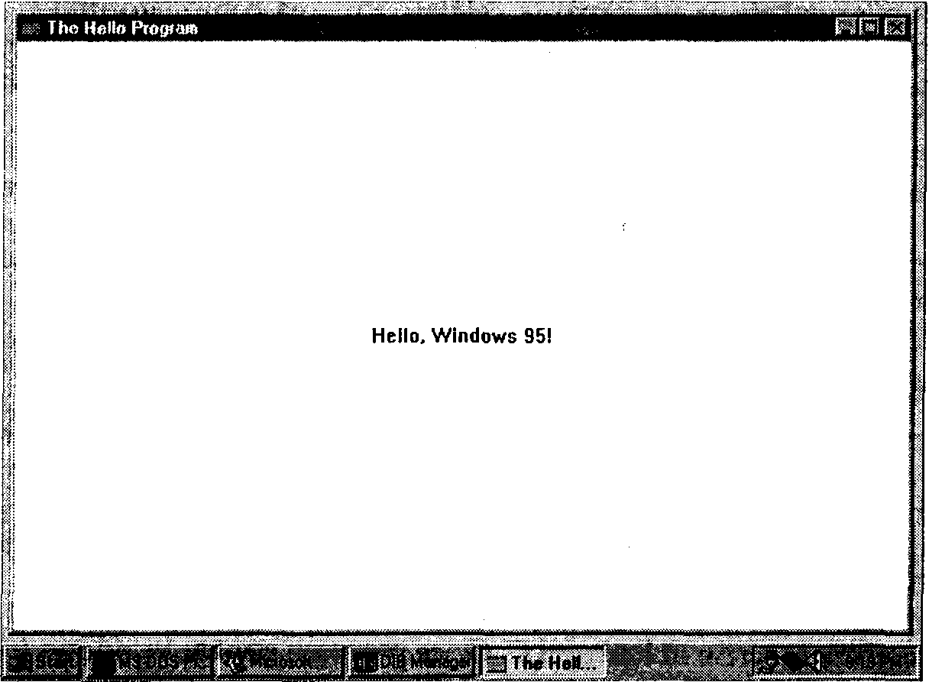
Rularea programului HELLOWIN

Slide 18
Privire generală
Fişierul conţine numai două funcţii:
    WinMain
    WndProc
Funcţia WinMain reprezintă punctul de intrare în program.
WndProc este „procedura de fereastră" a ferestrei
Nici o instrucţiune nu apelează direct funcţia WndProc

Slide 19
Apelurile de funcţii
LoadIcon - încarcă o pictogramă
LoadCursor - încarcă un indicator pentru mouse
GetStockObject - obţine un obiect grafic
RegisterClassEx - înregistrează o clasă de fereastră
CreateWindow - creează o fereastră pe baza unei clase
ShowWindow - afişează o fereastră pe ecran
UpdateWindow - cere unei ferestre să se redeseneze
GetMessage - preia un mesaj din coada de mesaje.
TranslateMessage - converteşte unele dintre mesaje

Slide 20
Apelurile de funcţii
DispatchMessage - trimite un mesaj
PlaySound - redă un fişier de sunet
BeginPaint - iniţiază o operaţie de desenare a ferestrei
GetClientRect - obţine dimensiunile zonei client
DrawText - afişează un text
EndPaint - încheie o operaţie de desenare
PostQuitMessage - inserează un mesaj de încheiere
DefWindowProc - execută operaţiile prestabilite

Slide 21
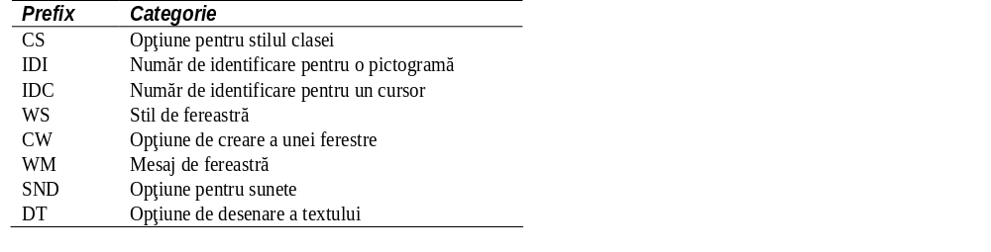
Identificatori cu majuscule
CS_HREDRAW, DT_VCENTER, WM_CREATE, IDC_ARROW, WM_DESTROY, CW_USEDEFAULT, IDI_APPLICATION, SND_ASYNC, WS_OVERLAPPEDWINDOW …

Slide 22
Noi tipuri de date
UINT unsigned int
PSTR - pointer la un şir de caractere, char*
WPARAM - UINT
LPARAM - LONG
WinMain este de tipul WINAPI
WndProc este de tipul CALLBACK

Slide 23
Structuri de date
Structura Semnificaţie
MSG Structura mesajului
WNDCLASSEX Structura clasei de fereastră
PAINTSTRUCT Structură pentru desenare
RECT Dreptunghi

Slide 24
Variabile handle
Identificator Semnificaţie
HINSTANCE Variabilă handle a unei „instanţe" - programul însuşi
HWND Variabilă handle a unei ferestre
HDC Variabilă handle a unui context de dispozitiv

Slide 25
Notaţia ungară
Prefix Tip de date
c char
by BYTE (unsigned char)
n short
i int
x, y int (folosit pentru coordonate)
cx, cy int (dimensiuni pe x si y, c de la „contor")
b sau f BOOL (int); f vine de la „flag" (indicator)

Slide 26
Notaţia ungară
Prefix Tip de date
w WORD (unsigned short)
l LONG (long)
dw DWORD (unsigned long)
fn funcţie
s şir de caractere
sz şir de caractere terminat cu zero
h variabilă handle
p pointer

Slide 27
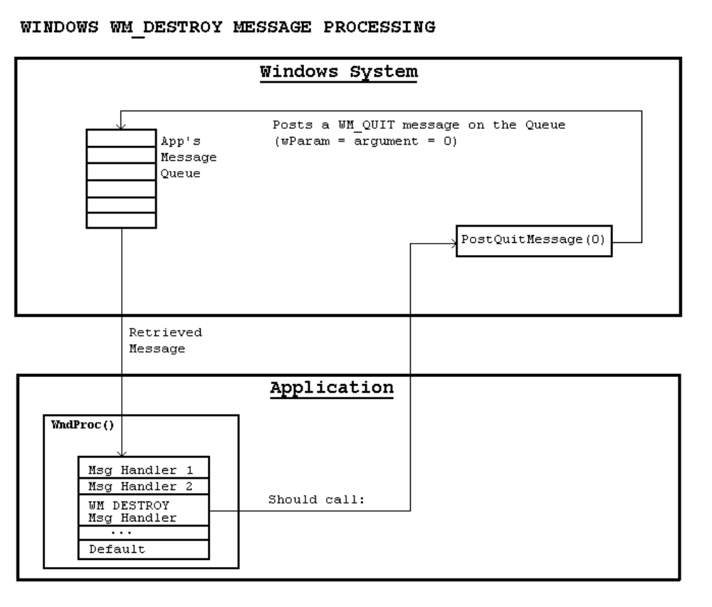

Slide 28
Rezumat
Punctul de intrare în program
Înregistrarea clasei de fereastră
Crearea ferestrei
Afişarea ferestrei
Ciclul de mesaje
Procedura de fereastră
Prelucrarea mesajelor
Redarea unui fişier de sunet
Mesajul WM_PAINT
Mesajul WM_DESTROY

Slide 29
Afişarea textului

Slide 30
Mesajul WM_PAINT
diferența dintre fereastra aplicației şi zona client
funcţiile GDI
afișarea liniilor de text
fontul prestabilit
desenarea şi redesenarea
primul mesaj WM_PAINT
Windows informează că o parte a zonei client trebuie să fie actualizată

Slide 31
Dreptunghiuri valide şi invalide
Procedura ferestrei este pregătită să actualizeze zona client când primeşte mesajul WM_PAINT
deseori este necesară numai reactualizarea unei porţiuni mai mici
Windows păstrează în interior o „structură cu informaţii pentru desenare“ (PAINTSTRUCT) pentru fiecare fereastră.
la recepţionarea mesajului WM_PAINT, procedura ferestrei poate obţine coordonatele dreptunghiului invalid.

Slide 32
Interfaţa GDI
Pentru desenarea zonei client - funcţiile din interfața pentru dispozitivele grafice (GDI)
  DrawText
  TextOut (hdc, x, y, psString, iLength);

Slide 33
Contextul de dispozitiv
O structură de date întreținută de interfața GDI.
hdc - calea de acces a ferestrei la funcțiile GDI.
Atunci când vrea să deseneze …
O parte dintre valorile din DC sunt atribute grafice.

Slide 34
Obţinerea unei variabile handle DC
BeginPaint
…
EndPaint
PAINTSTRUCT ps
funcţia BeginPaint completează câmpurile structurii ps.
Valoarea returnată de funcţia BeginPaint este variabila hdc
  HDC hdc;
EndPaint eliberează hdc

Slide 35
Obţinerea unei variabile handle DC
  case WM_PAINT :
  hdc = BeginPaint (hwnd, &ps) ;
  [apelarea unor funcţii GDI]
  EndPaint (hwnd, &ps) ;
  return 0 ;
DefWindowProc prelucrează mesajele WM_PAINT:
  case WM_PAINT:
  BeginPaint (hwnd, &ps) ;
  EndPaint (hwnd, &ps) ;
  return 0 ;

Slide 36
Structura de informaţii pentru desenare
typedef struct tagPAINTSTRUCT
{
HDC hdc;
BOOL fErase;
RECT rcPaint;
BOOL fRestore;
BOOL fIncUpdate;
BYTE rgbReserved[32];
}
PAINTSTRCUT;
Windows completează câmpurile când programul apelează funcţia BeginPaint
fErase valoarea TRUE - Windows a şters fondul dreptunghiului invalid
rcPaint al structurii PAINTSTRUCT este o structură de tip RECT
rcPaint din structura PAINTSTRUCT - dreptunghi „de decupare" (clipping rectangle) - Windows restricţionează desenarea în interiorul dreptunghiului.

Slide 37
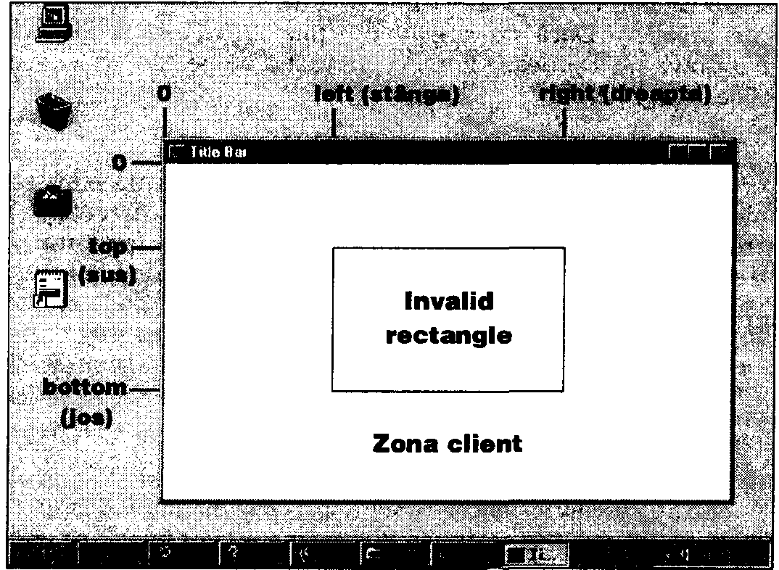
Limitele unui dreptunghi invalid
Pentru desenarea în afara dreptunghiului rcPaint în timpul prelucrării mesajului WM_PAINT: InvalidateRect (hWnd, NULL, TRUE);
înaintea apelării funcţiei BeginPaint.
Dacă ultimul parametru are valoarea FALSE, fondul nu este şters şi desenul va fi făcut peste ceea ce există deja

Slide 38
Obţinerea unei variabile handle DC
În timpul prelucrării altor mesaje
  hdc = GetDC(hwnd);
  [apelarea unor funcţii GDI]
  ReleaseDC(hwnd, hdc);

Slide 39
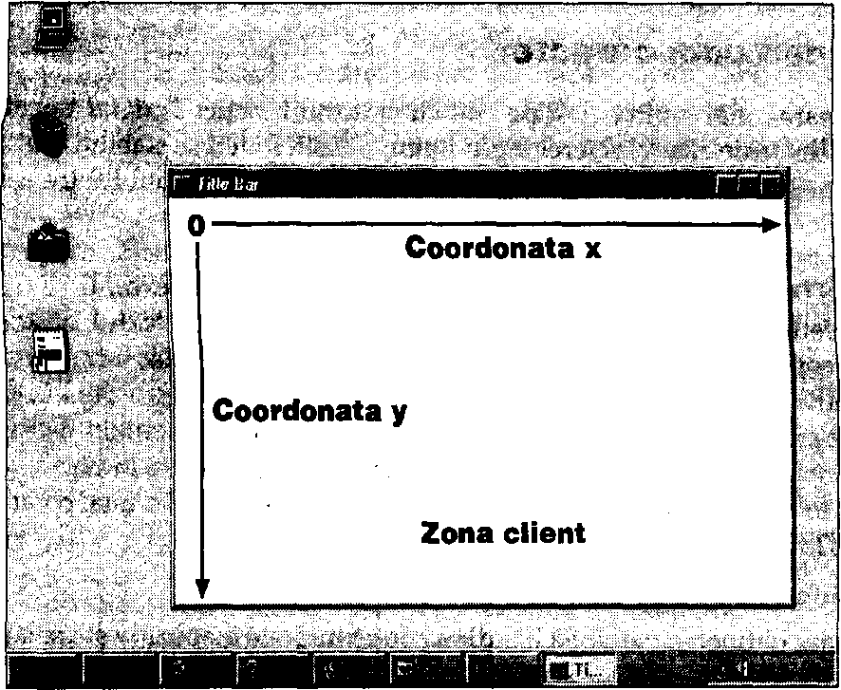
Funcţia TextOut
TextOut (hdc, x, y, psString, iLength);
hdc - variabila handle a DC
psString - pointer la un şir,
iLength - numărul de caractere.
x şi y - începutul şirului de caractere.
Coordonatele GDI - „coordonate logice“:
moduri de mapare - controlează transformarea coordonatelor logice, transmise funcţiilor GDI, în coordonate fizice ale pixelilor afişaţi pe ecran, definite în contextul de dispozitiv.

Slide 40
Fonturi
Fontul de sistem
În DC este definit fontul pe care Windows îl foloseşte pentru scrierea textului în zona client: prestabilit este SYSTEM_FONT
Categorii
  font cu dimensiune fixă
  font cu dimensiune variabilă
Fontul sistem este un font de tip „rastru“: fiecare caracter este definit ca un bloc de pixeli

Slide 41
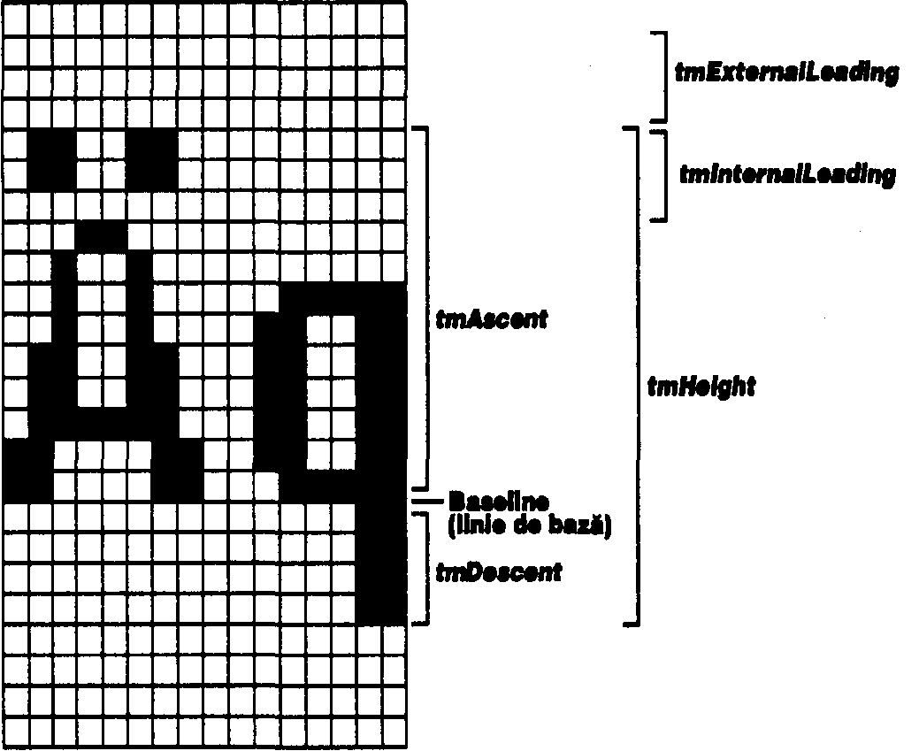
Fonturi
Dimensiunile unui caracter
Sunt obţinute cu GetTextMetrics
    TEXTMETRIC tm;
    hdc = GetDC(hwnd);
    GetTextMetrics(hdc, &tm) ;
    ReleaseDC(hwnd, hdc);
TEXTMETRIC conţine câmpuri care descriu lăţimea unui caracter:
  tmAveCharWidth (lăţimea medie a literelor mici)
  tmMaxCharWidth (lăţimea celui mai mare caracter al fontului)
Lăţimea medie a majusculelor: 150% din valoarea tmAveCharWidth

Slide 42
Informații despre metrica textului
Dimensiunile fontului sistem nu se modifică în timpul unei sesiuni Windows: GetTextMetrics în WM_CREATE
Vrem să afişăm mai multe linii de text una sub alta. Obţinem valorile pentru înălţimea şi lăţimea caracterelor:
    static int cxChar, cyChar;
    case WM_CREATE:
    hdc = GetDC (hwnd);
    GetTextMetrics (hdc, &tm);
    cxChar = tm.tmAveCharWidth;
    cyChar = tm.tmHeight + tm.tmExternalLeading;
    ReleaseDC (hwnd, hdc);
    return 0;

Slide 43
Fomatarea și extragerea textului
  int iLenght;
  char szBuffer [40];
  [alte Iinii de program]
  iLenght = sprintf (szBuffer, "The sum of %d and %d is %d", nA, nB, nA + nB);
  TextOut (hdc, x, y, szBuffer, iLength);
Sau:
TextOut (hdc, x, y, szBuffer, sprintf (szBuffer, "The sum of %d and %d is %d", nA, nB, nA + nB));
Dacă nu afişăm numere în virgulă mobilă, folosim wsprintf în locul sprintf.
Aceeaşi sintaxă, dar este inclusă în Windows!

Slide 44
Să punem totul la un loc
GetSystemMetrics(iIndex) returnează informaţii despre dimensiunea unor elemente grafice din Windows, cum ar fi pictograme, cursoare, bare de titlu sau bare de derulare.
  #define NUMLINES ((int) (sizeof sysmetrics / sizeof sysmetrics [0]))
  struct
  {
  int iIndex ;
  char* szLabel ;
  char* szDesc ;
  }
  sysmetrics [ ] =
  {
  SM_CXSCREEN, "SM_CXSCREEN", "Screen width in pixels",
  SM_CYSCREEN, "SM_CYSCREEN", "Screen height in pixels",
  SM_CXVSCROLL, "SM_CXVSCROLL", "Vertical scroll arrow width",
  ...
  }

Slide 45
SYSMETS1
  #include <windows.h>
  #include <string.h>
  #include "sysmets.h"
  LRESULT CALLBACK WndProc (HWND, UINT, WPARAM, LPARAM);
  int WINAPI WinMain (HINSTANCE hInstance, HINSTANCE hPrevInstance, PSTR szCmdLine, int iCmdShow)
  {
  static char szAppName[] = "SysMets1”;
  HWND hwnd;
  MSG msg;

Slide 46
SYSMETS1
  WNDCLASSEX wndclass ;
  wndclass.cbSize = sizeof (wndclass) ;
  wndclass.style = CS_HREDRAW | CS_VREDRAW ;
  wndclass.lpfnWndProc = WndProc ;
  wndclass.cbClsExtra = 0 ;
  wndclass.cbWndExtra = 0 ;
  wndclass.hInstance = hInstance ;
  wndclass.hIcon = LoadIcon (NULL, IDI_APPLICATION) ;
  wndclass.hCursor = LoadCursor (NULL, IDC_ARROW) ;
  wndclass.hbrBackground = (HBRUSH) GetStockObject (WHITE_BRUSH) ;
  wndclass.lpszMenuName = NULL ;
  wndclass.lpszClassName = szAppName ;
  wndclass.hIconSm = LoadIcon (NULL, IDI_APPLICATION) ;
  RegisterClassEx (&wndclass) ;

Slide 47
SYSMETS1
  hwnd = CreateWindow (szAppName, "Get System Metrics No. 1",
  WS_OVERLAPPEDWINDOW,
  CW_USEDEFAULT, CW_USEDEFAULT,
  CW_USEDEFAULT, CW_USEDEFAULT,
  NULL, NULL, hInstance, NULL) ;
  ShowWindow (hwnd, iCmdShow) ;
  UpdateWindow (hwnd) ;
  while (GetMessage (&msg, NULL, 0, 0))
  {
  TranslateMessage (&msg) ;
  DispatchMessage (&msg) ;
  }
  return msg.wParam ;
  }

Slide 48
SYSMETS1
  LRESULT CALLBACK WndProc (HWND hwnd, UINT iMsg, WPARAM wParam, LPARAM lParam)
  {
  static int cxChar, cxCaps, cyChar ;
  char szBuffer[10] ;
  HDC hdc ;
  int i ;
  PAINTSTRUCT ps ;
  TEXTMETRIC tm ;

Slide 49
SYSMETS1
  switch (iMsg)
  {
  case WM_CREATE
  hdc = GetDC(hwnd);
  GetTextMetrics(hdc, &tm);
  cxChar = tm.tmAveCharWidth;
  cxCaps = (tm.tmPitchAndFamily&1?3:2)*cxChar/2;
  cyChar = tm.tmHeight + tm.tmExternalLeading;
  ReleaseDC(hwnd, hdc);
  return 0;

Slide 50
SYSMETS1
  case WM_PAINT
  hdc = BeginPaint (hwnd, &ps) ;
  for (i = 0 ; i < NUMLINES ; i++)
  {
  TextOut(hdc, cxChar, cyChar*(1+i), sysmetrics[i].szLabel, strlen (sysmetrics[i].szLabel));
  TextOut(hdc, cxChar+22*cxCaps, cyChar*(1+i), sysmetrics[i].szDesc, strlen(sysmetrics[i].szDesc));
  SetTextAlign (hdc, TA_RIGHT | TA_TOP) ;
  TextOut(hdc, cxChar+22*cxCaps+40*cxChar, cyChar*(1+i), szBuffer, wsprintf (szBuffer, "%5d“, GetSystemMetrics (sysmetrics[i].iIndex)));
  SetTextAlign (hdc, TA_LEFT | TA_TOP);
  }
  EndPaint (hwnd, &ps);
  return 0;

Slide 51
SYSMETS1
  case WM_DESTROY :
  PostQuitMessage (0) ;
  return 0 ;
  }
  return DefWindowProc (hwnd, iMsg, wParam, lParam);
  }

Slide 52
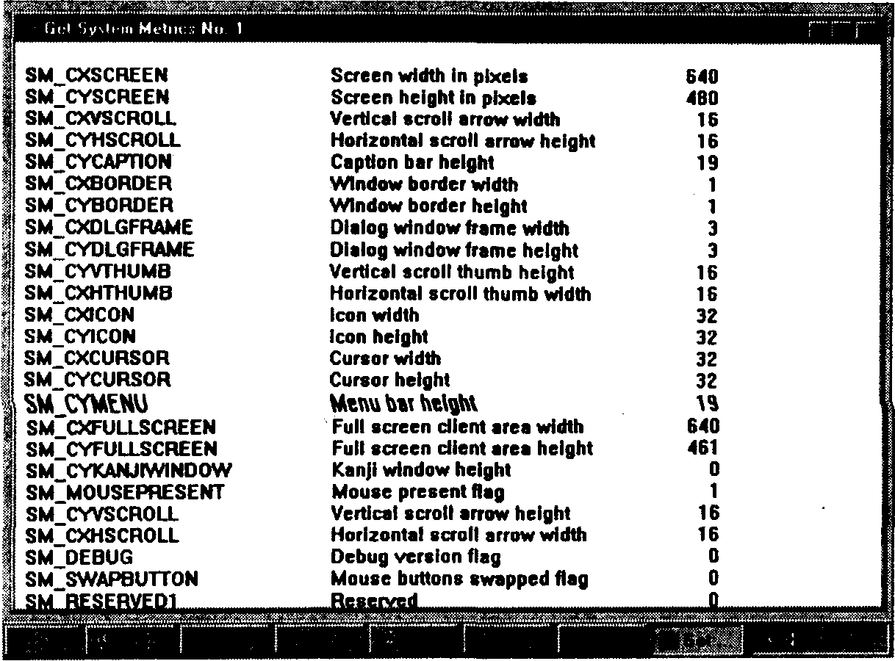
Fereastra afişată de SYSMETS1

Slide 53
Dimensiunea zonei client
Prelucrarea mesajului WM_SIZE în procedura de fereastră:
  lParam - lăţimea zonei client în LoWORD
  înălţimea - în cuvântul mai semnificativ (HiWORD).
Codul pentru prelucrarea acestui mesaj arată astfel:
    static int cxClient, cyClient;
    [alte linii de program]
    case WM_SIZE
    cxClient = LOWORD (lParam);
    cyClient = HIWORD (lParam);
    return 0;

Slide 54
Dimensiunea zonei client
LOWORD şi HIWORD sunt definite în fişierele antet din Windows. Mesajul WM_SIZE este urmat de un mesaj WM_PAINT, deoarece la definirea clasei am specificat următorul stil al clasei de fereastră:
CS_HREDRAW | CS_VREDRAW
Acest stil cere SO să forţeze redesenarea ferestrei de fiecare dată când se modifică dimensiunea verticală sau orizontală a acesteia.
Putem calcula numărul de linii de text afişate în zona client:
cyClient / cyChar
Această valoare poate fi zero dacă zona client este prea mică.
Putem calcula numărul aproximativ de caractere care pot fi afişate pe orizontală în zona client:
cxClient / cxChar

Slide 55
Barele de derulare
„Casetă de derulare”…
Perspectiva programatorilor este diferită de cea a utilizatorilor
Includem în fereastra aplicaţiei o bară de derulare orizontală sau verticală: WS_VSCROLL şi/sau WS_HSCROLL în stilul de fereastră din apelul funcţiei CreateWindow
Windows se ocupă de modul de utilizare a mouse-ului pentru barele de derulare, dar barele de derulare ale ferestrelor nu au o interfaţă automatizată cu tastatura

Slide 56
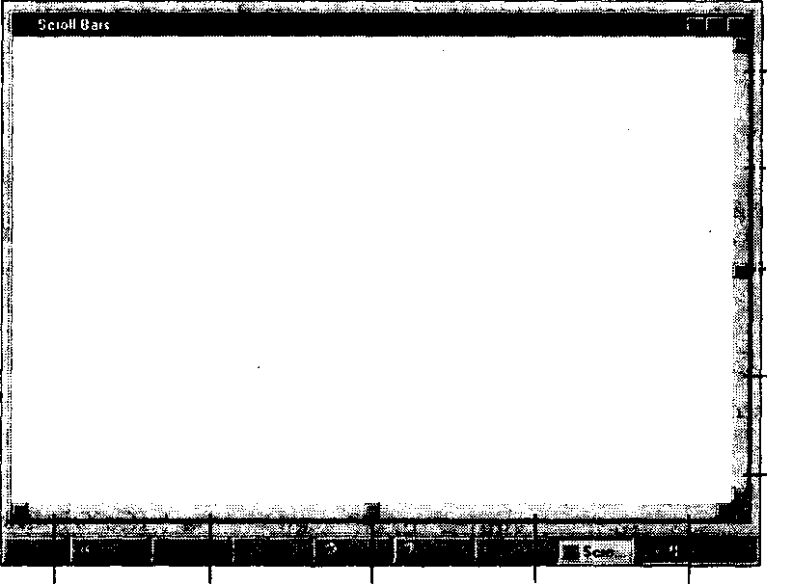
Domeniul şi poziţia
„domeniu" (pereche de numere întregi care reprezintă valorile maximă şi minimă)
„poziţie" (punctul în care se află caseta de derulare în domeniul asociat barei de derulare).
Poziţia 0
Poziţia 1
Poziţia 2
Poziţia 3
Poziţia 4
Poziţia 0 Poziţia 1 Poziţia 2 Poziţia 3 Poziţia 4
SetScrollRange (hwnd, iBar, iMin, iMax, bRedraw) ;
SetScrollPos (hwnd, iBar, iPos, bRedraw) ;

Slide 57
Răspunderea pt întreţinerea și actualizarea
Sistemul de operare:
Tratează operaţiile executate cu mouse-ul asupra barei de derulare. Afişează în video invers zona pe care utilizatorul execută clic.
Mută caseta de derulare atunci când utilizatorul o trage cu ajutorul mouse-ului.
Trimite mesaje din partea barei de derulare către procedura de fereastră care o conţine.

Slide 58
Răspunderea pt întreţinerea și actualizarea
Programul:
Iniţializarea domeniului barei de derulare.
Prelucrarea mesajului primit de la bdd.
Actualizarea poziţiei casetei.

Slide 59
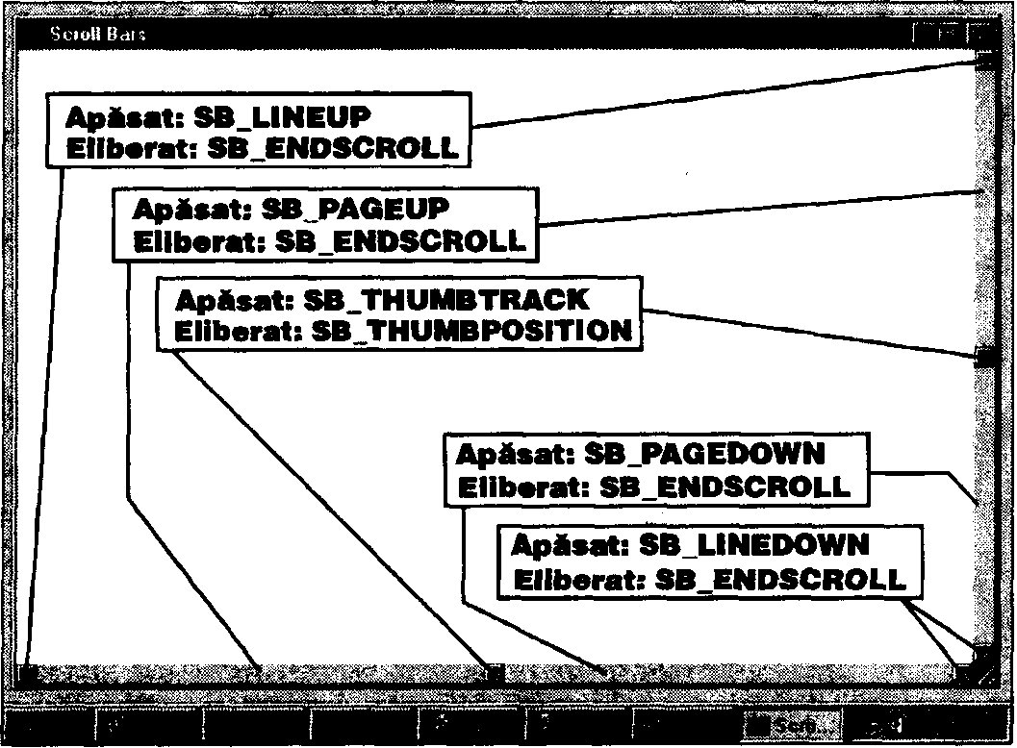
Mesaje de la barele de derulare
WM_VSCROLL, WM_HSCROLL
Cuvântul mai puţin semnificativ al wParam - acţiunea efectuată
Numere care corespund unor identificatori SB: SB_LINEUP, SB_PAGEUP, SB_PAGEDOWN, SB_LINEDOWN, SB_ENDSCROLL
SB_THUMBTRACK sau SB_THUMBPOSITION
cuvântul mai semnificativ al parametrului conţine poziţia curentă pe bara de derulare.

Slide 60
Procedura de fereastră
LRESULT CALLBACK WndProc (HWND hwnd, UINT iMsg, WPARAM wParam, LPARAM lParam)
{
static int cxChar, cxCaps, cyChar, cyClient, iVscrollPos ;
char szBuffer[10] ;
HDC hdc ;
int i, y ;
PAINTSTRUCT ps ;
TEXTMETRIC tm ;
switch (iMsg)
{
case WM_CREATE :
hdc = GetDC (hwnd) ;
GetTextMetrics (hdc, &tm) ;
cxChar = tm.tmAveCharWidth ;
cxCaps = (tm.tmPitchAndFamily & 1 ? 3 : 2) * cxChar / 2 ;
cyChar = tm.tmHeight + tm.tmExternalLeading ;
ReleaseDC (hwnd, hdc) ;
SetScrollRange (hwnd, SB_VERT, 0, NUMLINES, FALSE) ;
SetScrollPos (hwnd, SB_VERT, iVscrollPos, TRUE) ;
return 0 ;
case WM_SIZE :
cyClient = HIWORD (lParam) ;
return 0 ;

Slide 61
Procedura de fereastră
case WM_VSCROLL :
switch (LOWORD (wParam))
{
case SB_LINEUP :
iVscrollPos -= 1 ;
break ;
case SB_LINEDOWN :
iVscrollPos += 1 ;
break ;
case SB_PAGEUP :
iVscrollPos -= cyClient / cyChar;
break ;
case SB_PAGEDOWN :
iVscrollPos += cyClient / cyChar ;
break ;
case SB_THUMBPOSITION :
iVscrollPos = HIWORD (wParam) ;
break ;
default :
break ;
}
iVscrollPos = max (0, min (iVscrollPos, NUMLINES));
if (iVscrollPos != GetScrollPos (hwnd, SB_VERT))
{
SetScrollPos (hwnd, SB_VERT, iVscrollPos, TRUE);
InvalidateRect (hwnd, NULL, TRUE);
}
return 0;

Slide 62
SYSMETS 3
1. Să derulăm ecranul pană când ultima linie de text devine vizibilă. Programul va calcula un nou domeniu pentru bara de derulare (şi probabil şi o nouă poziţie a casetei de derulare) în timpul prelucrării mesajului WM_SIZE. Domeniul barei de derulare este calculat în funcţie de numărul de linii de text, de lăţimea textului şi de dimensiunea zonei client. Ca rezultat se obţine un domeniu mai mic - numai atât cât este nevoie pentru afişarea textului care iese în afara zonei client
2. Eliminarea barei din fereastră dacă nu mai este necesară
3. SYSMETS3 să prelucreze şi operaţiile SB_THUMBTRACK

